Slide 1
l’Appel à Projets de la FRE 2023/2024
Générateur de particules sèches et super micronique. pour les études sur les aérosols biologiques.
Coût total : 6 000 €
Contribution FRE : 3 300 €
Aérosolisation sèche de tous types de particules
Compact et portable
Contrôle à distance
Ce dispositif sera utilisé dans le cadre des observations à long terme des aérosols biologiques à l'observatoire du Puy de Dôme.

Slide 2
Aérosols biologiques
Le rôle et l'impact des bioaérosols dans l'atmosphère, leur émission, leur transport et leur interaction avec l'eau atmosphérique (formation et modification des nuages) et les agroécosystèmes ne sont pas encore bien décrits ou compris.
Qu'est-ce que .... ?
Les aérosols biologiques sont des particules émises par les écosystèmes terrestres et marins.
On parle souvent de particules d'aérosols biologiques primaires (virus, bactéries, spores fongiques, pollen, autres débris animaux ou végétaux).
Pourquoi faut-il faire des observations.....?
Pour la santé : Les médecins ont besoin d'informations sur les allergènes présents dans l'atmosphère et sur leur évolution pour mieux comprendre et traiter les personnes souffrant d'allergies.
Les cultures : Surveillance des spores fongiques à des fins de protection des cultures.
Le climat : Les bioaérosols peuvent servir de noyaux aux gouttelettes des nuages, aux cristaux de glace et aux précipitations, ce qui a une influence importante sur le cycle hydrologique...

Slide 3
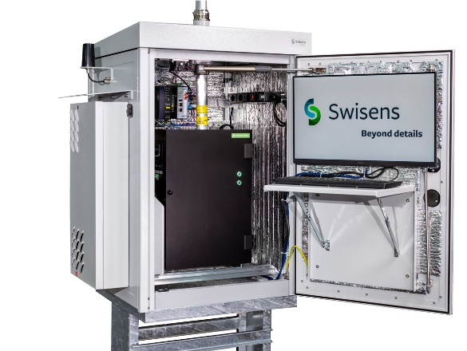
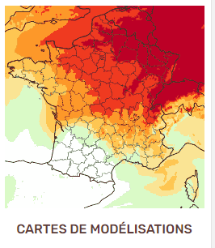
Observations atmosphériques : État actuel
Avancées technologiques combinant l'imagerie des particules, la fluorescence et l'apprentissage automatique. Possibilité de fournir des mesures en temps réel.
Le Réseau national de surveillance aérobiologie (RNSA) dispose d'un réseau dense d'observations sur les filtres.
Les mesures sont analysées manuellement et les résultats sont souvent disponibles 2/3 semaines plus tard.
Notes:
ICON-ART fournis par le German Weather Service (DWD).

Slide 4
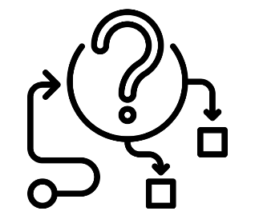
Observations atmosphériques : État actuel
Avancées technologiques combinant l'imagerie des particules, la fluorescence et l'apprentissage automatique. Possibilité de fournir des mesures en temps réel.
Le Réseau national de surveillance aérobiologie (RNSA) dispose d'un réseau dense d'observations sur les filtres.
Les mesures sont analysées manuellement et les résultats sont souvent disponibles 2/3 semaines plus tard.
Notes:
ICON-ART fournis par le German Weather Service (DWD).

Slide 5
Observations atmosphériques : État actuel
Générateur de particules sèches et super micronique.

Slide 6
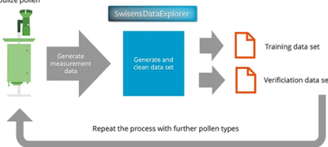
Observations atmosphériques : État actuel
Générateur de particules sèches et super micronique.
Nebulize pollen
SWISENS DATA EXPLORER
Generate measurement data
Training data set
Generate and clean dataset
Verification data set
Repeat process with different species

Slide 7
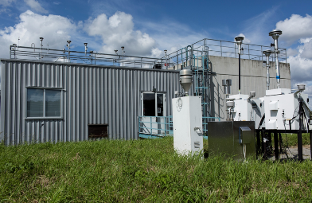
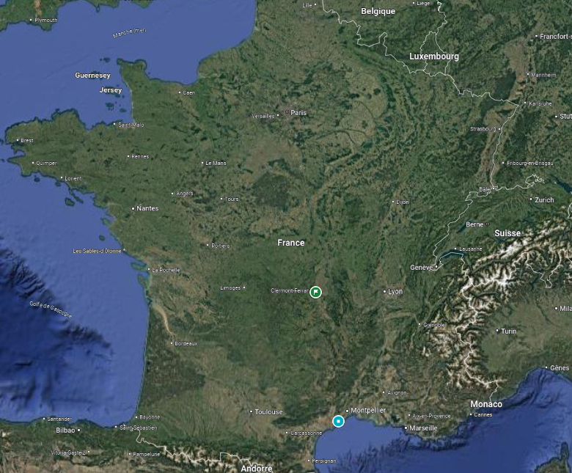
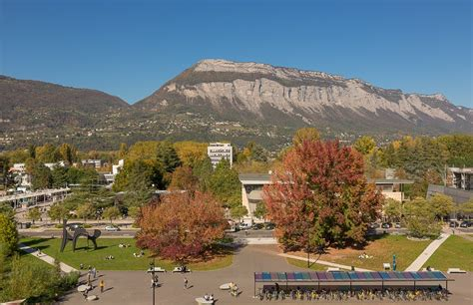
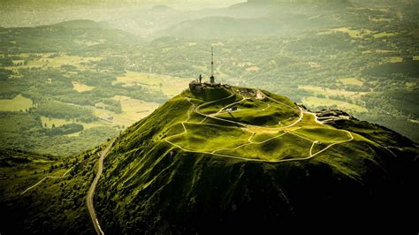
Utilisation/ mutualisation
Local
Il peut être utilisé pour générer un aérosol de n'importe quel autre type d'aérosol dans la phase sec:
Poussière
Cendre volcanique
*****
National
Projet Equipex ANR : Obs4clim
Développement d’un réseau de bioaérosols en ligne (resp. LAMP)
Trois instruments sur trois sites différents en France.

